Slide 1
Ev3 Robot arm
D. Lejková ,K. Kožlejová

Slide 2
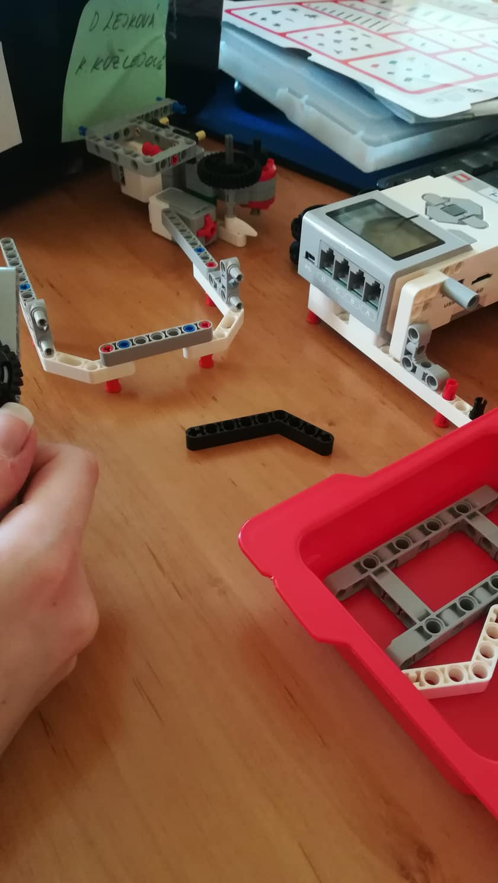
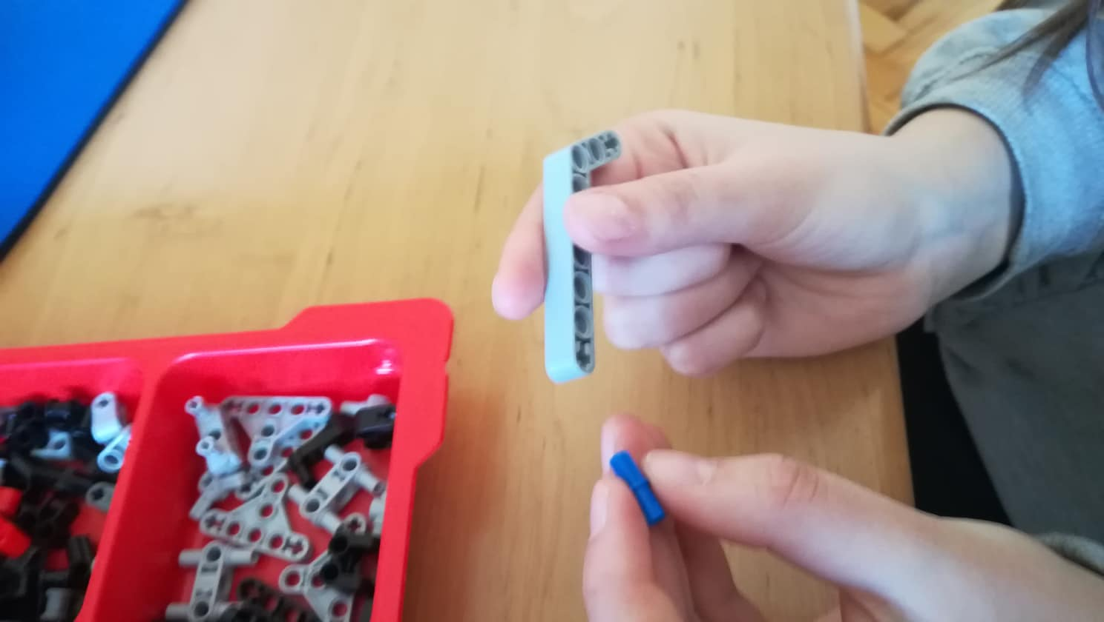
Názov robota je Ev3 Robot Arm
Poskladali sme ho podľa návodu zo stránky legoeducatio.com
Služi ku prenosu veci na určitú vzdialenosť

Slide 3
Video

